Slide 1
TFT
my $TFTW = 200e-6; チャネル幅(m)
my $TFTL = 50e-6; チャネル長(m)
my $TFTNes = 1.0e15; # キャリア濃度cm-3
my $TFTEpss = 13.0; チャネル誘電率
my $TFTuFE = 10.0; # cm2/Vs チャネル移動度
my $TFTEpsg = 4.0; ゲート誘電率
my $TFTdg = 150.0; # nm ゲート厚さ
my $Vth = 0.0; # V Vth
OLED
my $T = 300.0; 温度
my $S = 60e-6 * 20e-6; 面積
my $I0 = 1.0e-30 * $S; I = S * I0 * (exp(V/(nd k T)) – 1)
my $nd = 1.0;
my $Rs = 1.0e5; 直列抵抗

Slide 2
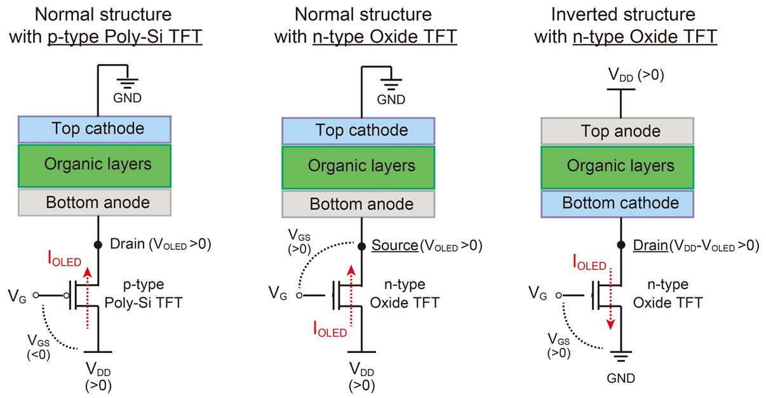
Fig.1

Slide 3
VDD=10V
V1はOLEDとTFTの接続点の電位
下の表で、Vds(TFT) > Vgs(TFT) が飽和領域
V(OLED)はOLEDにかかる電圧、Vds(TFT)はTFTにかかる電圧
pTFT,Normal,Vdd<0
pTFT,Normal,Vdd>0
nTFT,Normal
nTFT,Inverted
Vg | I(OLED) | I(TFT) | V1 | V(OLED) | Vgs(TFT) | Vds(TFT)
0 | 3.35E-05 | 3.35E-05 | 5.39718 | 5.39718 | 10 | 4.60282
1 | 3.04E-05 | 3.04E-05 | 5.084991 | 5.084991 | 9 | 4.915009
2 | 2.67E-05 | 2.67E-05 | 4.718042 | 4.718042 | 8 | 5.281958
3 | 2.24E-05 | 2.24E-05 | 4.276953 | 4.276953 | 7 | 5.723047
4 | 1.70E-05 | 1.70E-05 | 3.732959 | 3.732959 | 6 | 6.267041
5 | 1.18E-05 | 1.18E-05 | 3.204077 | 3.204077 | 5 | 6.795923
6 | 7.56E-06 | 7.56E-06 | 2.767523 | 2.767523 | 4 | 7.232477
7 | 4.25E-06 | 4.25E-06 | 2.422089 | 2.422089 | 3 | 7.577911
8 | 1.89E-06 | 1.89E-06 | 2.165002 | 2.165002 | 2 | 7.834998
9 | 4.72E-07 | 4.72E-07 | 1.9875 | 1.9875 | 1 | 8.0125
10 | -1.20E-39 | 0 | -2.8 | -2.8 | 0 | 12.8
11 | -1.20E-39 | 0 | -2.8 | -2.8 | -1 | 12.8
12 | -1.20E-39 | 0 | -2.8 | -2.8 | -2 | 12.8
13 | -1.20E-39 | 0 | -2.8 | -2.8 | -3 | 12.8
14 | -1.20E-39 | 0 | -2.8 | -2.8 | -4 | 12.8
15 | -1.20E-39 | 0 | -2.8 | -2.8 | -5 | 12.8
16 | -1.20E-39 | 0 | -2.8 | -2.8 | -6 | 12.8
17 | -1.20E-39 | 0 | -2.8 | -2.8 | -7 | 12.8
18 | -1.20E-39 | 0 | -2.8 | -2.8 | -8 | 12.8
19 | -1.20E-39 | 0 | -2.8 | -2.8 | -9 | 12.8
20 | -1.20E-39 | 0 | -2.8 | -2.8 | -10 | 12.8
Vg | I(OLED) | I(TFT) | V1 | V(OLED) | Vgs(TFT) | Vds(TFT)
0 | -1.20E-39 | 7.56E-08 | -0.4 | -0.4 | 0.4 | 10.4
1 | 7.56E-23 | 9.54E-35 | 1 | 1 | -1.42E-14 | 9
2 | 1.13E-08 | 1.14E-08 | 1.844922 | 1.844922 | 0.155078 | 8.155078
3 | 4.83E-07 | 4.83E-07 | 1.989087 | 1.989087 | 1.010913 | 8.010913
4 | 1.64E-06 | 1.64E-06 | 2.136456 | 2.136456 | 1.863544 | 7.863544
5 | 3.37E-06 | 3.37E-06 | 2.328186 | 2.328186 | 2.671814 | 7.671814
6 | 5.58E-06 | 5.58E-06 | 2.562219 | 2.562219 | 3.437781 | 7.437781
7 | 8.20E-06 | 8.20E-06 | 2.83374 | 2.83374 | 4.16626 | 7.16626
8 | 1.12E-05 | 1.12E-05 | 3.138245 | 3.138245 | 4.861755 | 6.861755
9 | 1.44E-05 | 1.44E-05 | 3.471875 | 3.471875 | 5.528125 | 6.528125
10 | 1.80E-05 | 1.80E-05 | 3.831323 | 3.831323 | 6.168677 | 6.168677
11 | 2.15E-05 | 2.15E-05 | 4.184985 | 4.184985 | 6.815015 | 5.815015
12 | 2.46E-05 | 2.46E-05 | 4.505817 | 4.505817 | 7.494183 | 5.494183
13 | 2.75E-05 | 2.75E-05 | 4.797559 | 4.797559 | 8.202441 | 5.202441
14 | 3.02E-05 | 3.02E-05 | 5.063489 | 5.063489 | 8.936511 | 4.936511
15 | 3.26E-05 | 3.26E-05 | 5.306445 | 5.306445 | 9.693555 | 4.693555
16 | 3.48E-05 | 3.48E-05 | 5.529028 | 5.529028 | 10.47097 | 4.470972
17 | 3.68E-05 | 3.68E-05 | 5.733362 | 5.733362 | 11.26664 | 4.266638
18 | 3.87E-05 | 3.87E-05 | 5.921408 | 5.921408 | 12.07859 | 4.078592
19 | 4.04E-05 | 4.04E-05 | 6.094873 | 6.094873 | 12.90513 | 3.905127
20 | 4.20E-05 | 4.20E-05 | 6.25528 | 6.25528 | 13.74472 | 3.74472
Vg | I(OLED) | I(TFT) | V1 | V(OLED) | Vgs(TFT) | Vds(TFT)
0 | -1.20E-39 | 0 | 11.3 | -1.3 | 0 | 11.3
1 | 4.72E-07 | 4.72E-07 | 8.0125 | 1.9875 | 1 | 8.0125
2 | 1.89E-06 | 1.89E-06 | 7.834998 | 2.165002 | 2 | 7.834998
3 | 4.25E-06 | 4.25E-06 | 7.577911 | 2.422089 | 3 | 7.577911
4 | 7.56E-06 | 7.56E-06 | 7.232477 | 2.767523 | 4 | 7.232477
5 | 1.18E-05 | 1.18E-05 | 6.795923 | 3.204077 | 5 | 6.795923
6 | 1.70E-05 | 1.70E-05 | 6.267041 | 3.732959 | 6 | 6.267041
7 | 2.24E-05 | 2.24E-05 | 5.723047 | 4.276953 | 7 | 5.723047
8 | 2.67E-05 | 2.67E-05 | 5.281958 | 4.718042 | 8 | 5.281958
9 | 3.04E-05 | 3.04E-05 | 4.915009 | 5.084991 | 9 | 4.915009
10 | 3.35E-05 | 3.35E-05 | 4.60282 | 5.39718 | 10 | 4.60282
11 | 3.61E-05 | 3.61E-05 | 4.332733 | 5.667267 | 11 | 4.332733
12 | 3.85E-05 | 3.85E-05 | 4.095984 | 5.904016 | 12 | 4.095984
13 | 4.06E-05 | 4.06E-05 | 3.886237 | 6.113763 | 13 | 3.886237
14 | 4.24E-05 | 4.24E-05 | 3.698761 | 6.301239 | 14 | 3.698761
15 | 4.41E-05 | 4.41E-05 | 3.529956 | 6.470044 | 15 | 3.529956
16 | 4.56E-05 | 4.56E-05 | 3.376965 | 6.623035 | 16 | 3.376965
17 | 4.70E-05 | 4.70E-05 | 3.237549 | 6.762451 | 17 | 3.237549
18 | 4.83E-05 | 4.83E-05 | 3.109869 | 6.890131 | 18 | 3.109869
19 | 4.95E-05 | 4.95E-05 | 2.992432 | 7.007568 | 19 | 2.992432
20 | 5.05E-05 | 5.05E-05 | 2.883994 | 7.116006 | 20 | 2.883994

Slide 4
Vgが小さいときは線形領域、大きくなると飽和領域なので、どちらを使うかは
設計ポリシーに依存 （TFT極性、OLED構造による制約ではない）
飽和領域
長所： 定電流動作なので、OLEDの特性が変わってVdsが変化してもIOLEDが変わらない。劣化に強い
短所: Vdsが高いため、消費電力で損
線形領域
長所： Vdsが低い (特に移動度の高いTFTほど低い)
短所: OLEDの特性変化によってVdsが変化すると、IOLEDも線形に変化する。
劣化に弱い

Slide 5
仕様： VOLED > 5V (青色)
IOLED > 5 μA
ここまでの計算では W/L = 200/50 = 4 ですが、Idsが大きすぎるので
W/L = 0.4 でまずは話をします
飽和動作させる必要条件
飽和領域で Ids > 5uA => Vgs > 10 V
=> Vds > Vgs = 10V
=> VDD > 15V (TFTによるジュール熱損 67%)
必要Vgsを5Vに低くするには、 W/Lを4倍、1.6にする
=> Vds > Vgs = 5V
=> VDD > 10V (TFTによるジュール熱損 50%)
W/Lが4.0
=> Vds > Vgs = 3V
=> VDD > 8V (TFTによるジュール熱損 38%)

